Slide 1

Técnico em Desenvolvimento de Sistema
EAP

Slide 2
Técnico em Desenvolvimento de Sistema
Estrutura Analítica do Projeto
Define as entregas do projeto e sua decomposição em Pacotes de trabalho.
O sistema de numeração da EAP identifica o nível no qual cada elemento da EAP se encontra. Por exemplo: Código da EAP=1.1.1 está no terceiro nível.
A EAP fornece uma visão estruturada das entregas do projeto e é um ótimo instrumento para alinhar o entendimento do projeto e integrar todas as áreas.

Slide 3
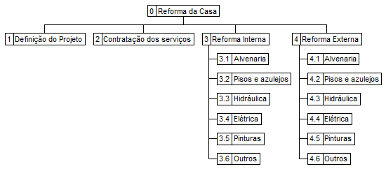
Técnico em Desenvolvimento de Sistema
Estrutura Analítica do Projeto

Slide 4
Técnico em Desenvolvimento de Sistema
Fatores Ambientais da Empresa

Slide 5
Técnico em Desenvolvimento de Sistema
Fatores Ambientais
Segundo o Guia PMBOK®, os fatores ambientais da empresa se referem as condições fora do controle da equipe do projeto que influenciam, restringem ou direcionam o projeto.

Slide 6
Técnico em Desenvolvimento de Sistema
Fatores Ambientais
Eles são fatores internos ou externos que podem influenciar o sucesso do projeto e restringir as opções de gerenciamento, tais como:
Cultura e Estrutura organizacional;
Padrões governamentais ou do setor;
Infraestrutura;
Condições do mercado;
Produtos, serviços e resultados disponíveis no mercado;
Fornecedores e sua reputação ou desempenho anterior;
Termos e condições usuais para produtos, serviços e resultados ou para o setor específico.

Slide 7
Técnico em Desenvolvimento de Sistema
Fatores Ambientais
Alguns exemplos de fatores ambientais que podem influenciar seu projeto de forma positiva:
Estrutura organizacional Projetizada: o gerente de projeto terá mais poder e consequentemente terá mais chance de influenciar o sucesso do projeto. Além disso, a Estrutura organizacional projetizada deve ter maior maturidade em gerenciamento de projetos;
Cultura organizacional colaborativa: quanto maior o incentivo para colaborar dentro da organização, maior chance de você conseguir a colaboração da equipe do projeto;

Slide 8
Técnico em Desenvolvimento de Sistema
Fatores Ambientais
Alguns exemplos de fatores ambientais que podem influenciar seu projeto de forma negativa:
Estrutura organizacional Funcional: o gerente de projeto terá pouco poder e dependerá muito dos gerentes funcionais para obter qualquer resultado ou informação no projeto. Além disso, a Estrutura organizacional funcional provavelmente terá uma menor maturidade em gerenciamento de projetos;
Cultura organizacional da culpa (onde são estimulados os conflitos e a desconfiança entre as pessoas): o gerente de projeto terá muita dificuldade em conseguir ajuda dentro da organização.

Slide 9
Técnico em Desenvolvimento de Sistema
Ativos de Processos Organizacionais

Slide 10
Técnico em Desenvolvimento de Sistema
Ativos de processos organizacionais
Os ativos de processos organizacionais são os ativos relacionados aos processos da empresa que contribuem para o sucesso do projeto.
Quanto maior o nível de maturidade da organização em gerenciamento de projetos, maior a contribuição dos seus ativos de processos organizacionais em seus projetos.
Podem ser:

Slide 11
Técnico em Desenvolvimento de Sistema
Ativos de processos organizacionais
Planos formais ou não, políticas, diretrizes e procedimentos.
Procedimentos de qualidade, auditorias, listas de verificação, instruções de trabalho, regras gerais em diversas áreas
Requisitos de comunicação, gerenciamento de questões e defeitos, controles financeiros e tratamento de riscos, …
Base de conhecimento dos projetos passados da empresa como Lições aprendidas, informações históricas, ou qualquer informação documentada que possa ajudar no sucesso dos novos projetos.

